Slide 1


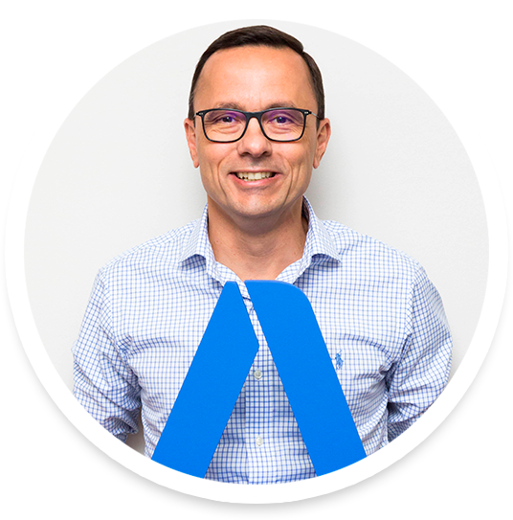









Fernando Santos
Gostou desse cartão de visitas digital? Então me chama aqui, vamos conversar.
Clique nos ícones para interagir

